Slide 1
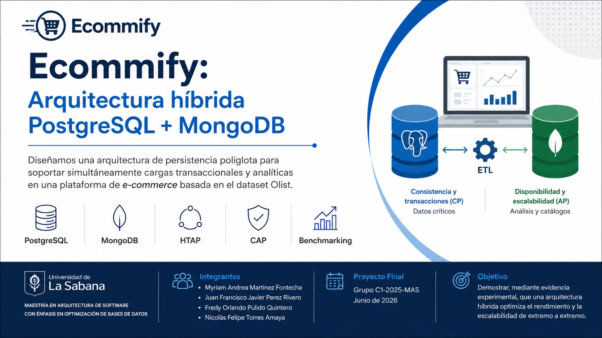
Notes:
Buenas noches. Somos el equipo de Ecommify y durante este semestre diseñamos, implementamos y evaluamos una arquitectura híbrida de datos basada en PostgreSQL y MongoDB.
El objetivo era responder una pregunta muy común en arquitectura empresarial:
¿Es posible combinar consistencia transaccional y analítica escalable dentro de una misma solución?
Para responderla utilizamos el dataset Olist y construimos una arquitectura que nos permitió evaluar diferentes patrones, tecnologías y estrategias de optimización.

Slide 2
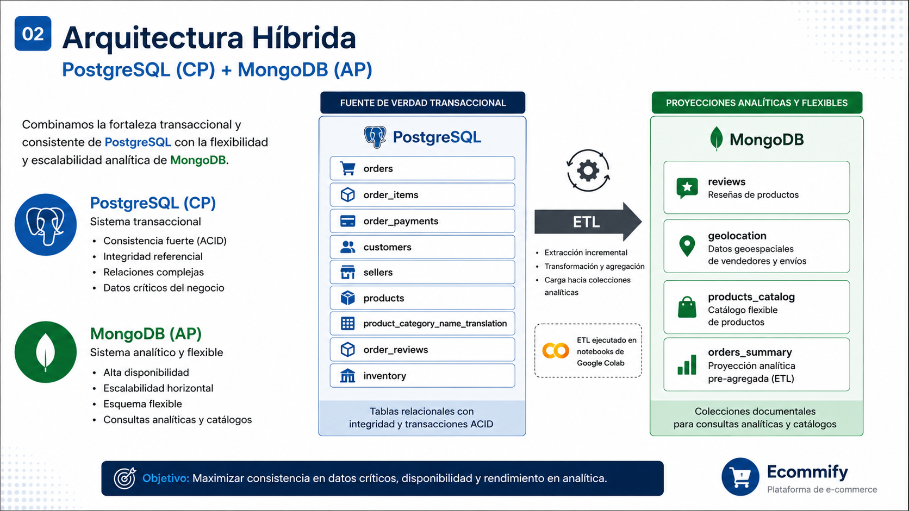
Notes:
Nuestra solución se basó en una estrategia de persistencia políglota.
PostgreSQL fue seleccionado como fuente de verdad transaccional para manejar órdenes, pagos, clientes e inventario.
Estas entidades requieren integridad referencial, consistencia fuerte y cumplimiento de propiedades ACID.
Por otro lado, MongoDB fue utilizado para componentes analíticos como dashboards, geolocalización, catálogo flexible y reseñas.
Entre ambos motores implementamos procesos ETL para desacoplar las cargas transaccionales de las cargas analíticas.

Slide 3
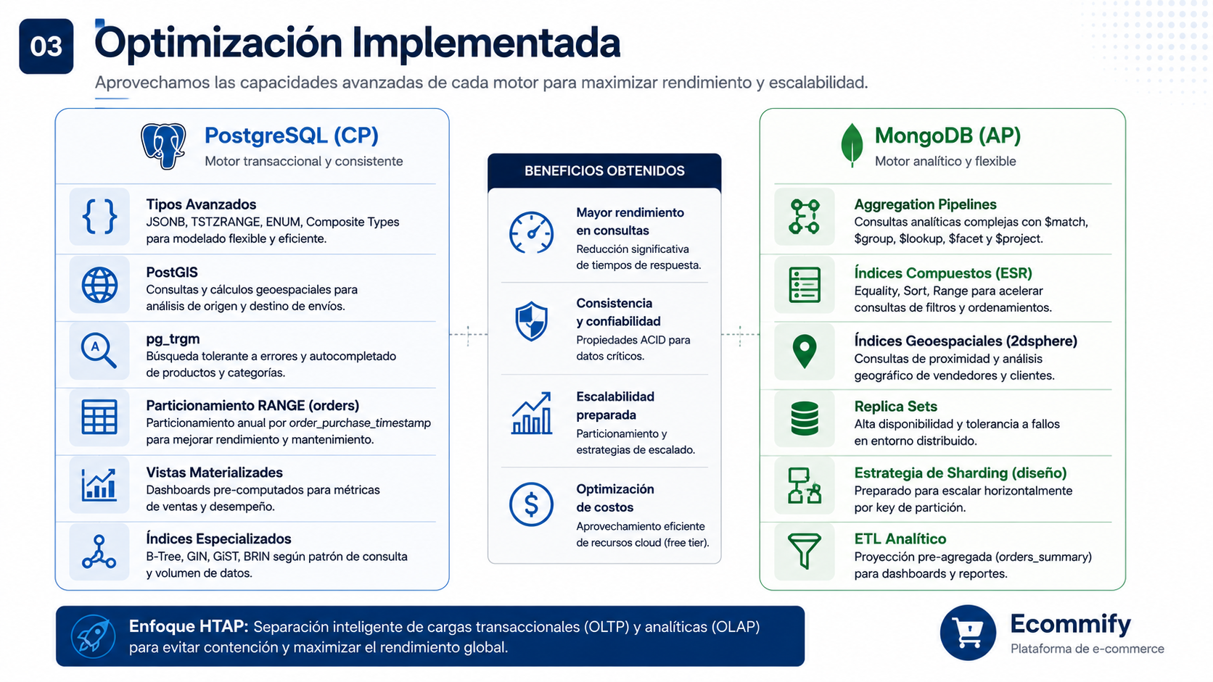
Notes:
Una vez definida la arquitectura, implementamos estrategias de optimización específicas para cada motor.
En PostgreSQL aprovechamos funcionalidades avanzadas como JSONB, PostGIS, pg_trgm, vistas materializadas, particionamiento e índices especializados.
En MongoDB utilizamos Aggregation Pipelines, índices compuestos bajo la estrategia ESR, índices geoespaciales y diseño preparado para Replica Sets y Sharding.
Además, implementamos un enfoque HTAP separando cargas OLTP y OLAP para evitar contención y mejorar el rendimiento global.

Slide 4
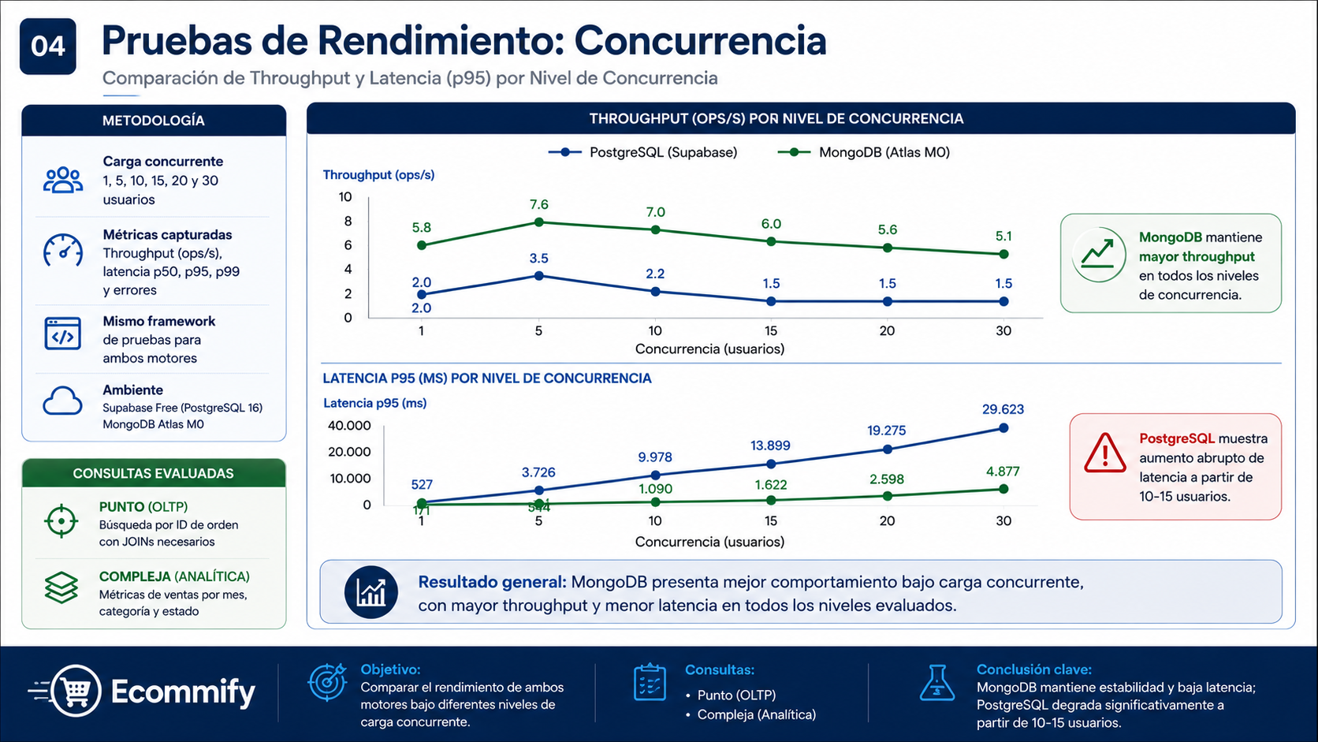
Notes:
Para validar nuestras decisiones arquitectónicas realizamos pruebas de concurrencia utilizando el mismo framework sobre ambas plataformas.
Evaluamos escenarios entre 1 y 30 usuarios concurrentes y medimos throughput, latencias p50, p95 y p99.
Los resultados iniciales mostraron que MongoDB mantenía un throughput superior y una latencia significativamente menor en todos los niveles de concurrencia.
Mientras tanto PostgreSQL comenzó a degradarse a partir de los 10 a 15 usuarios concurrentes.
En ese momento parecía que MongoDB era ampliamente superior.

Slide 5
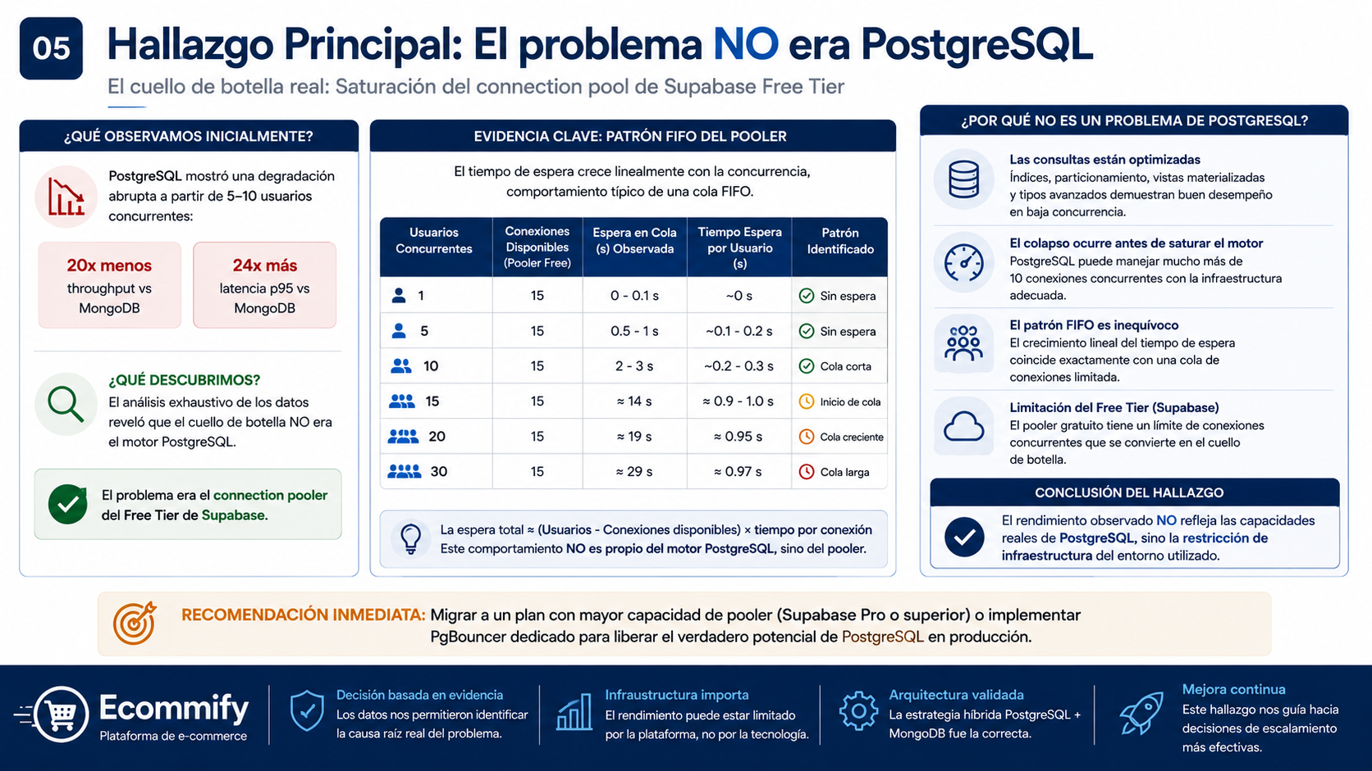
Notes:
Este fue el hallazgo más importante de todo el proyecto.
Al analizar los resultados en profundidad descubrimos que el problema no estaba en PostgreSQL.
Lo que observamos fue un patrón FIFO muy claro en los tiempos de espera.
A medida que aumentaban los usuarios concurrentes, el tiempo de respuesta crecía de manera casi lineal.
Este comportamiento es típico de una cola de conexiones saturada.
Finalmente identificamos que el cuello de botella provenía del connection pool del Free Tier de Supabase y no del motor PostgreSQL.
Es decir, la limitación estaba en la infraestructura utilizada para las pruebas y no en la tecnología evaluada.
Este descubrimiento fue especialmente valioso porque nos permitió diferenciar entre un problema de arquitectura y un problema de infraestructura.

Slide 6
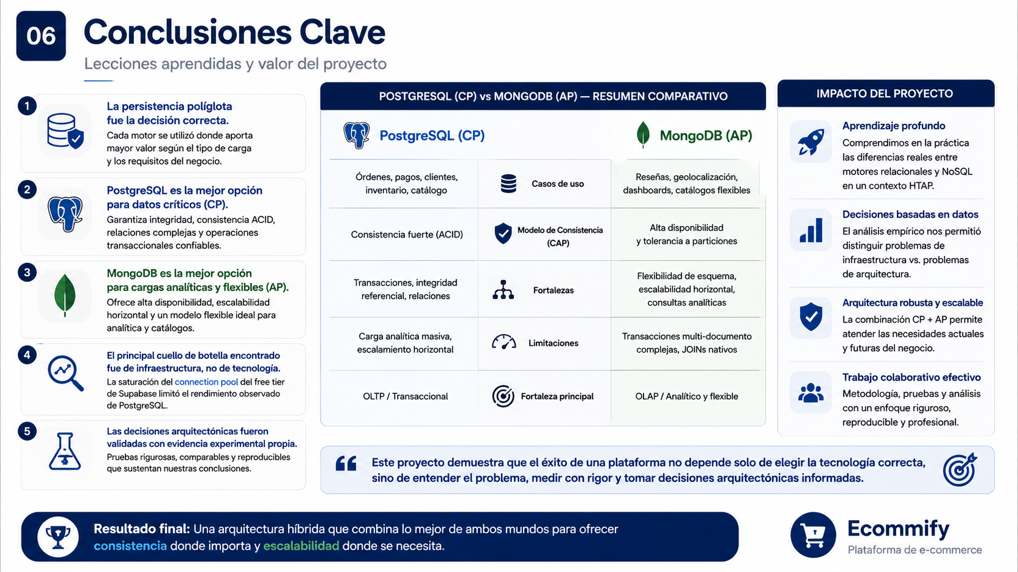
Notes:
Como conclusiones principales encontramos que la persistencia políglota fue la decisión correcta para este escenario.
PostgreSQL demostró ser la mejor alternativa para cargas críticas que requieren consistencia e integridad.
MongoDB destacó en escenarios analíticos y de alta flexibilidad.
También comprobamos que las decisiones arquitectónicas deben validarse con evidencia experimental y no únicamente con teoría.
Finalmente entendimos que el éxito de una solución no depende solamente de la tecnología seleccionada, sino de cómo se implementa y de la infraestructura que la soporta.

Slide 7
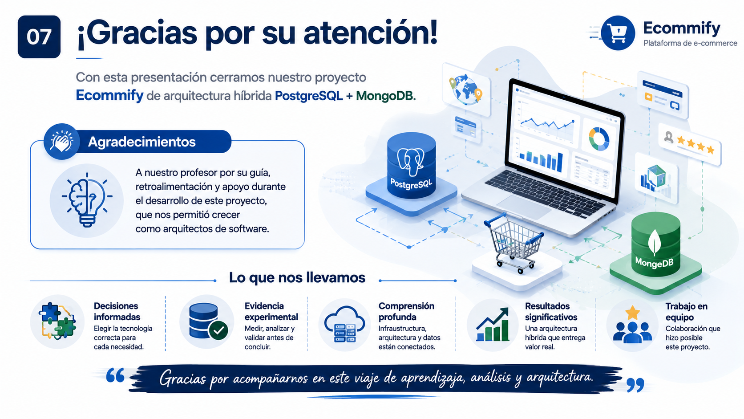
Notes:
Queremos agradecer a nuestro docente por su acompañamiento durante todo el semestre y a nuestros compañeros por los aportes realizados durante el desarrollo del proyecto.
Este trabajo nos permitió aplicar conceptos de arquitectura, bases de datos distribuidas, optimización y análisis de rendimiento en un escenario muy cercano a un caso real.
Muchas gracias por su atención.

